Slide 1
PRISIÓN PREVENTIVA
Abg. Frank carlos valle odar

Slide 2
PRESUPUESTOS
NORMATIVOS
Prueba suficiente.
Prognosis de pena.
JURISPRUDENCIAL
Prueba suficiente.
Prognosis de pena.
Peligro procesal.
Peligro procesal.
Proporcionalidad.
¿Plazo?
¿Legítima defensa?

Slide 3
PRIMER PRESUPUESTO:
PRUEBA SUFICIENTE.
ART. 268.A DEL CÓDIGO PROCESAL PENAL
El juez, a solicitud del Ministerio Público, podrá dictar mandato de prisión preventiva, si atendiendo a los primeros recaudos sea posible determinar la concurrencia de los siguientes presupuestos:
a) Que existen fundados y graves elementos de convicción para estimar razonablemente la comisión de un delito que vincule al imputado como autor o partícipe del mismo.

Slide 4
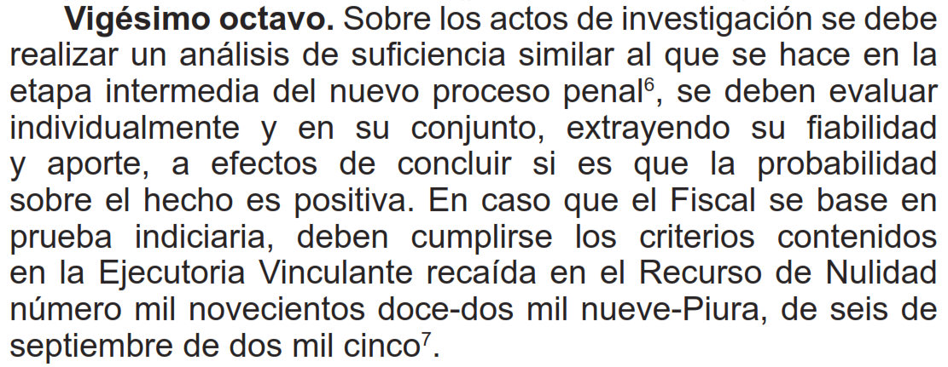
CASACIÓN N° 626-2013/MOQUEGUA
→ Prueba indiciaria.

Slide 5
PRIMER PRESUPUESTO
¿Se pueden debatir cuestiones de tipicidad?
A FAVOR
Casación 724-2015/Piura.
EN CONTRA
Casación 626-2013/Moquegua.
Casación 704-2015/Pasco.
Casación 564-2016/Loreto.
Acuerdo Plenario 1-2019
STC 2534-2019-PHC/TC

Slide 6
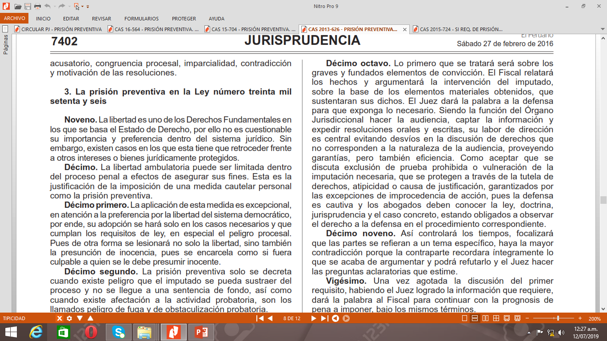
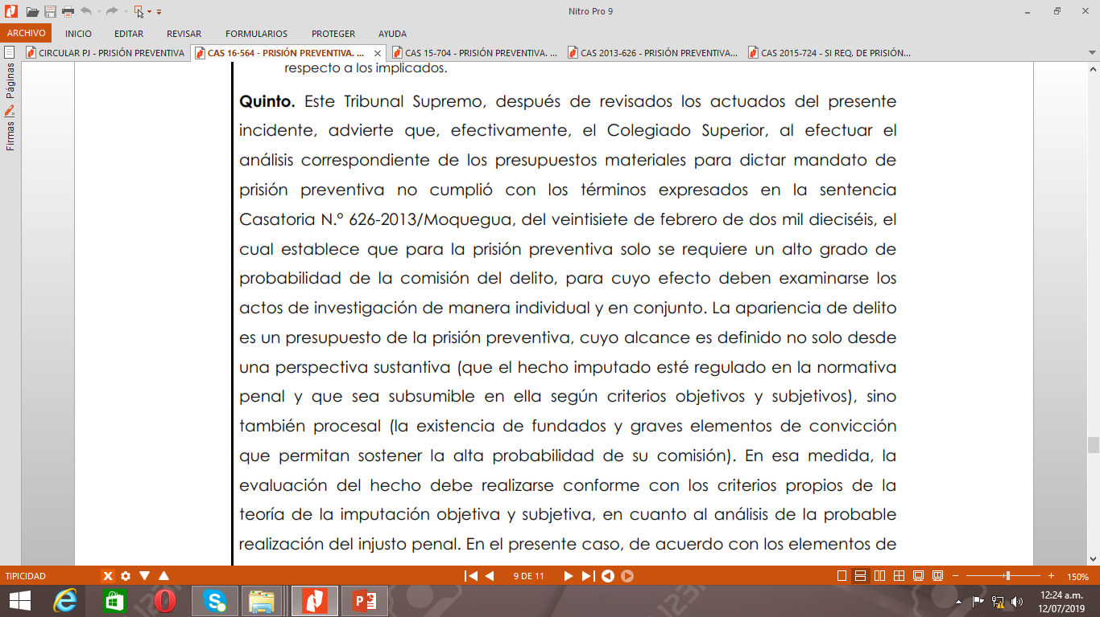
CASACIÓN N° 626-2013/MOQUEGUA
CASACIÓN N° 564-2016/LORETO

Slide 7
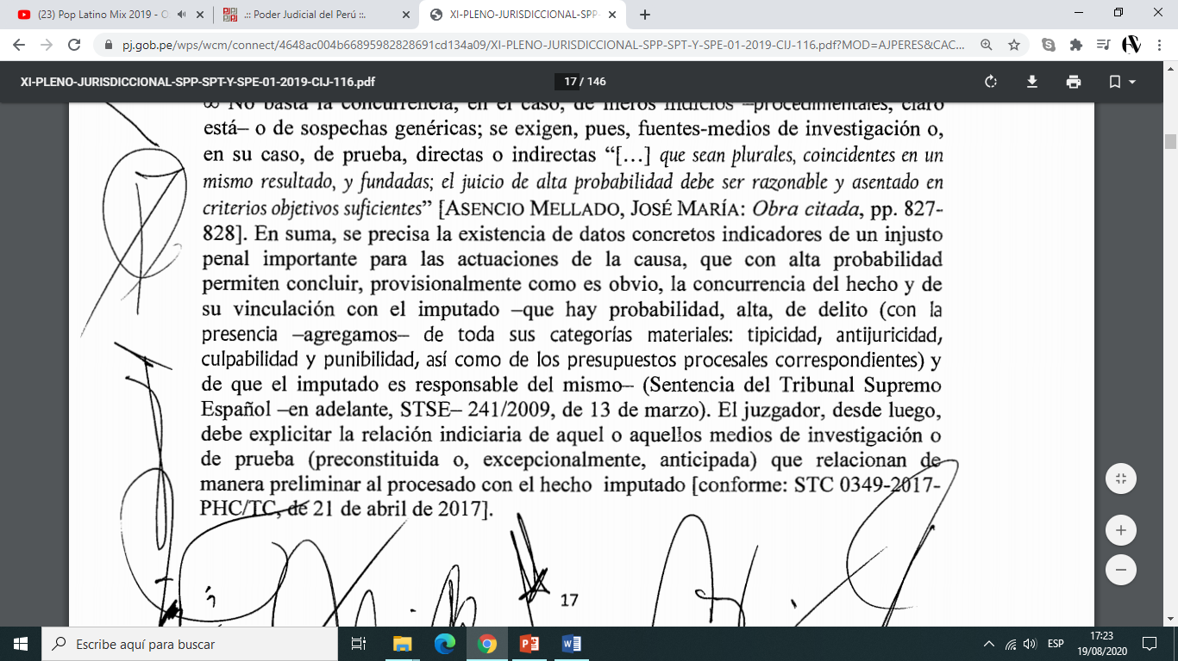
ACUERDO PLENARIO N.° 1-2019/CIJ-116
Fundamento 27.

Slide 8
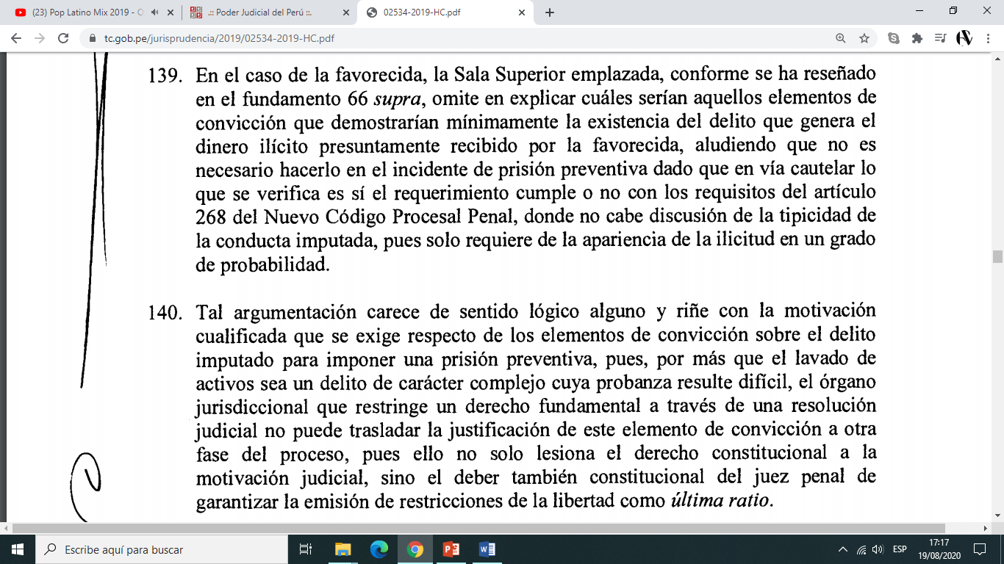
STC EXP. 2534-2019-HC/TC (KEIKO FUJIMORI)

Slide 9
IMPORTANTE
¿En las audiencias de preventiva se realizan juicios de tipicidad o un control de legalidad de la prueba o acto de investigación?

Slide 10
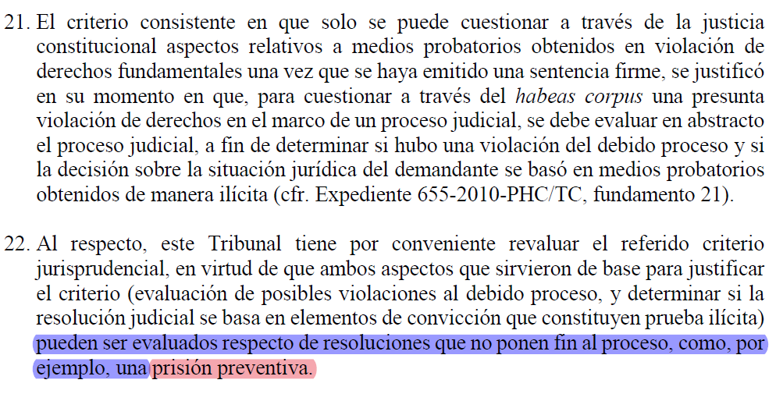
STC PLENO SENTENCIA 94/2021
EXP. 445-2018-PHC/TC (14-01-2021)

Slide 11
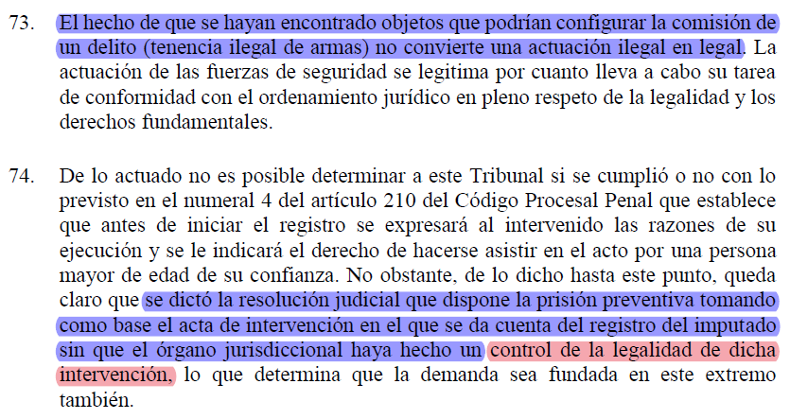
STC PLENO SENTENCIA 372/2021
EXP. 02054-2017-PHC/TC (18-02-2021)

Slide 12
PROGNOSIS DE PENA.
ART. 268.B DEL CÓDIGO PROCESAL PENAL
El juez, a solicitud del Ministerio Público, podrá dictar mandato de prisión preventiva, si atendiendo a los primeros recaudos sea posible determinar la concurrencia de los siguientes presupuestos:
b) Que la sanción a imponerse sea superior a cinco años de pena privativa de la libertad.
(…)

Slide 13
CUESTIONES A DEBATIR
EN LA PROGNOSIS DE PENA
Pronóstico de pena concreta no abstracta.
Eximentes completas (art. 20 CP) o incompletas (art. 21 CP). ¿La embriaguez?
Sistema de tercios: atenuantes/agravantes genéricas y específicas.
¿Es suficiente que la pena sea superior a 5? La sobrecriminalización legislativa.
PUNTOS RELEVANTES.

Slide 14
PELIGRO PROCESAL
ART. 268.C DEL CÓDIGO PROCESAL PENAL
El juez, a solicitud del Ministerio Público, podrá dictar mandato de prisión preventiva, si atendiendo a los primeros recaudos sea posible determinar la concurrencia de los siguientes presupuestos:
c) Que el imputado, en razón a sus antecedentes y otras circunstancias del caso particular, permita colegir razonablemente que tratará de eludir la acción de la justicia (peligro de fuga) u obstaculizar la averiguación de la verdad (peligro de obstaculización).
(…)

Slide 15
DETERMINACIÓN
DEL PELIGRO DE FUGA

Slide 16
CRITERIOS PARA LA EVALUACIÓN DE LOS ARRAIGOS
ART. 269.1 DEL CÓDIGO PROCESAL PENAL
Para calificar el peligro de fuga, el juez tendrá en cuenta:
1. El arraigo en el país del imputado, determinado por el domicilio, residencia habitual, asiento de familia y de sus negocios o trabajo y las facilidades para abandonar definitivamente el país o permanecer oculto.

Slide 17
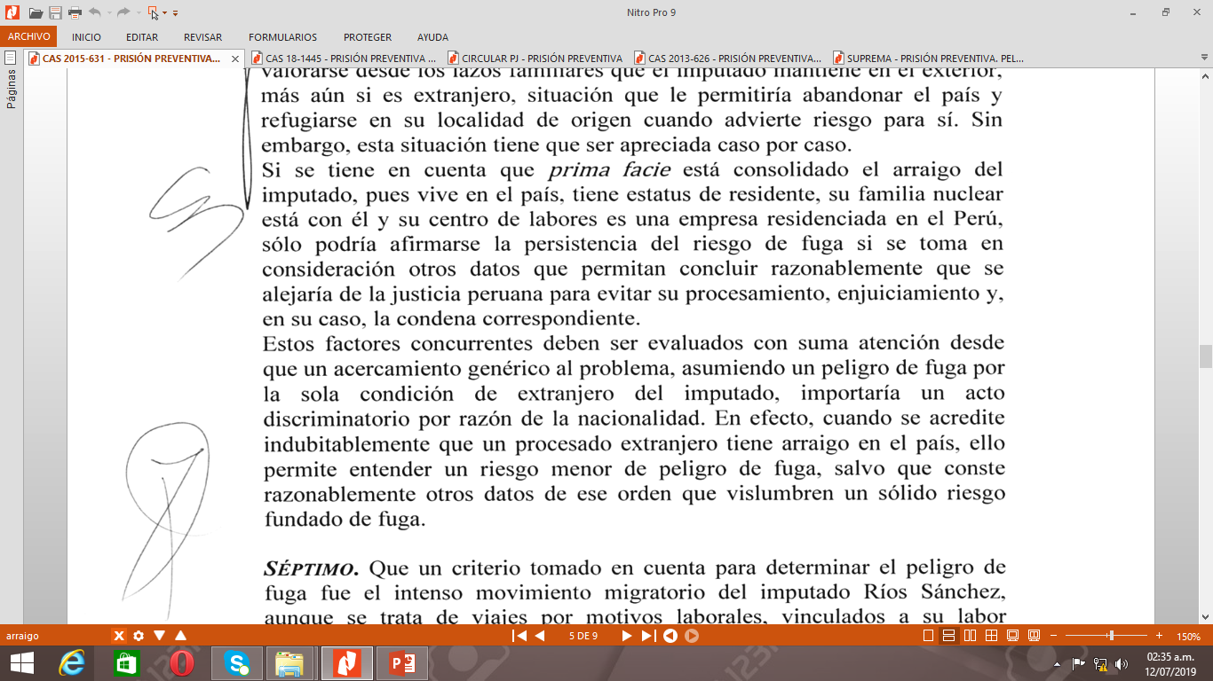
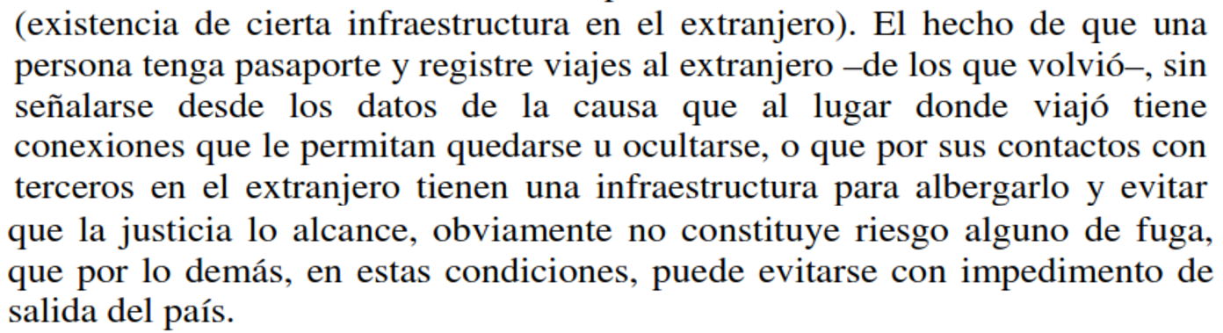
PROBLEMA N° 01: La condición de extranjero, las facilidades para viajar dentro o fuera del país. Tenencia de pasaportes.
CASACIÓN N°
631-2015/AREQUIPA
CASACIÓN N°
1145-2018/NACIONAL

Slide 18
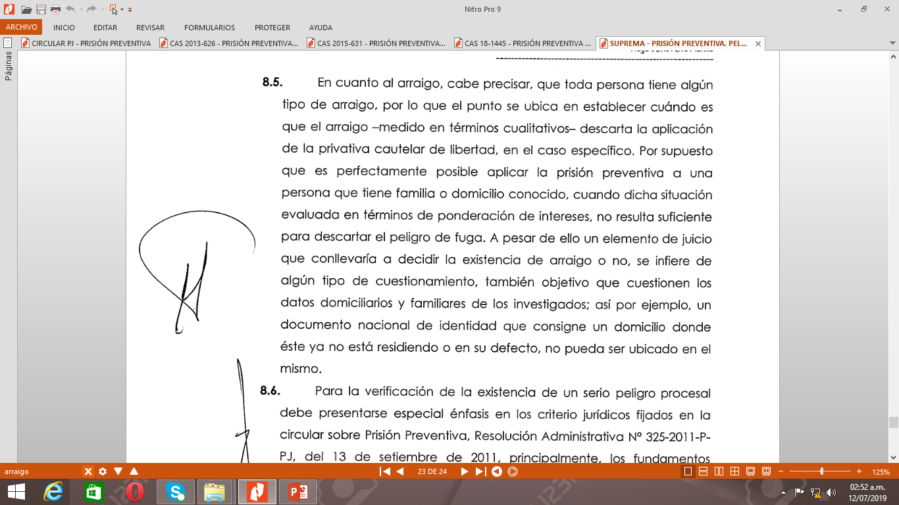
PROBLEMA N° 02: ¿verificación de la identidad de las direcciones domiciliarias en los documentos?
AV 8-2015-1 (Res. N° 02)
SALA PENAL ESPECIAL – CORTE SUPREMA
Caso Dante Farro (Fiscal Superior Del Santa)
Fecha: 13-07-2015

Slide 19
OTROS CRITERIOS PARA LA CALIFICACIÓN DEL PELIGRO DE FUGA
ART. 269 DEL CÓDIGO PROCESAL PENAL
2) La gravedad de la pena que se espera como resultado del procedimiento.
3) La magnitud del daño causado y la ausencia de una actitud voluntaria del imputado para repararlo.
4) El comportamiento del imputado durante el procedimiento anterior o en otro procedimiento anterior, en la medida que indique su voluntad de someterse a la persecución penal.
5) La pertenencia del imputado a una organización criminal o su reintegración a las mismas (Casación 1640-2019/Nacional). →

Slide 20
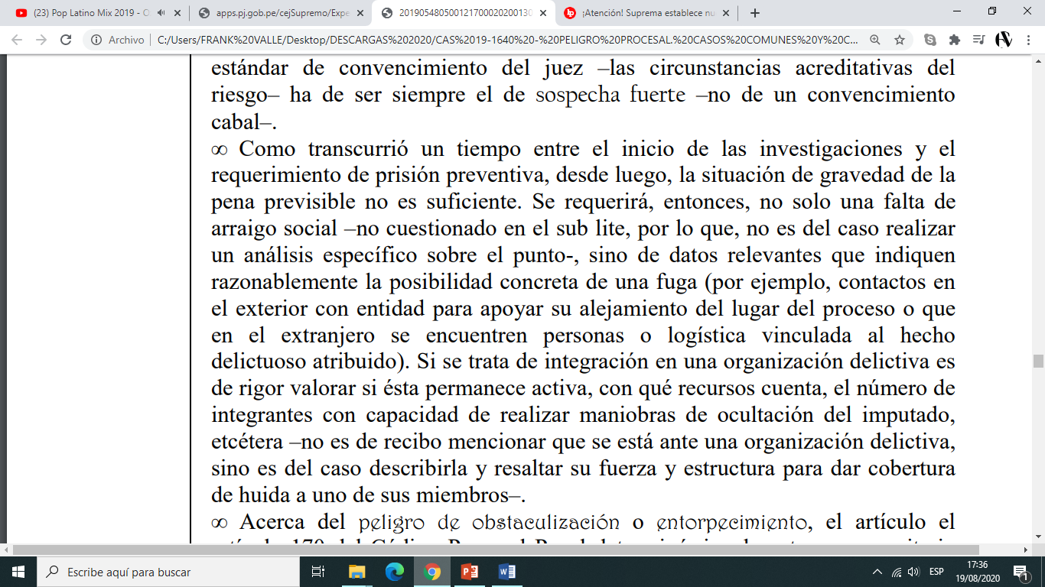
CASACIÓN N° 1640-2019/NACIONAL

Slide 21
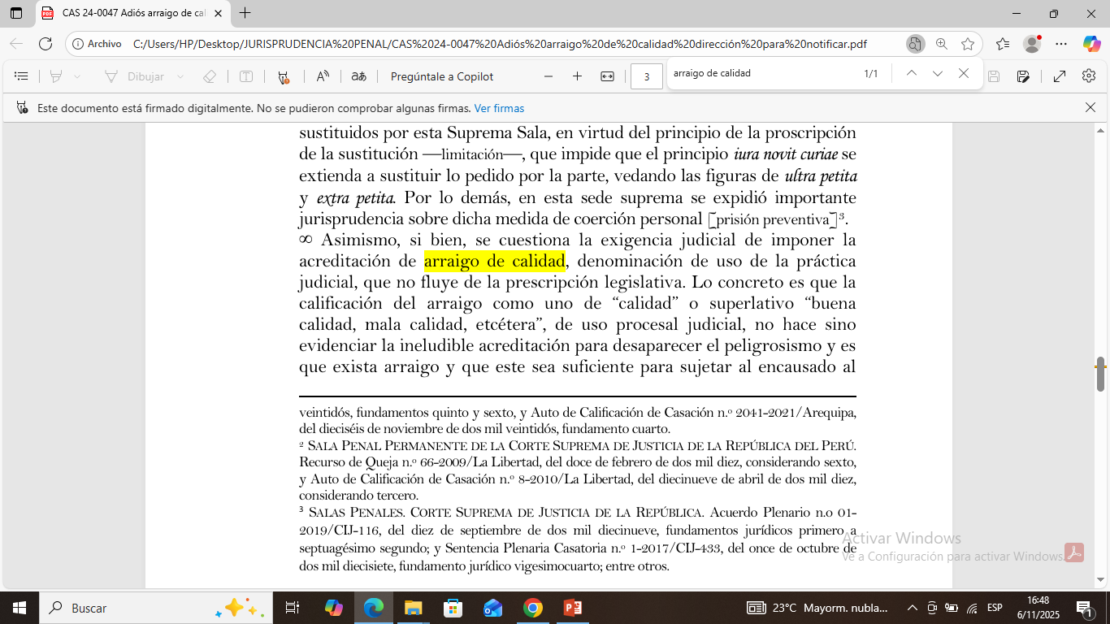
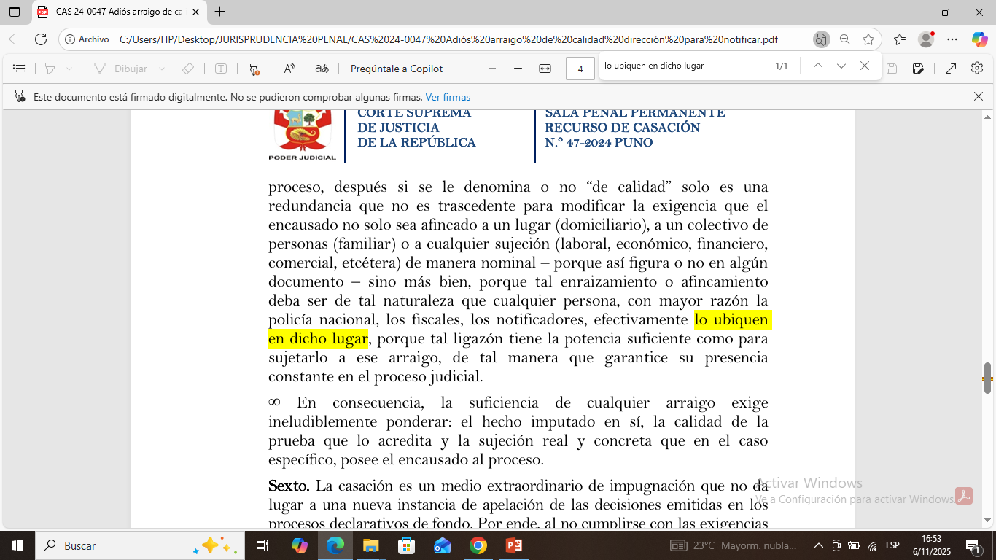
CASACIÓN N° 47-2024/PUNO

Slide 22
DETERMINACIÓN DEL
PELIGRO DE OBSTRUCCIÓN

Slide 23
PELIGRO DE OBSTACULIZACIÓN
ART. 270 DEL CÓDIGO PROCESAL PENAL
Para calificar el peligro de obstaculización se tendrá en cuenta el riesgo razonable de que el imputado:
1) Destruirá, modificará, ocultará, suprimirá o falsificará elementos de prueba.
2) Influirá para que coimputados, testigos o peritos informen falsamente o se comporten de manera desleal o reticente.
3) Inducirá a otros a realizar tales comportamientos.

Slide 24
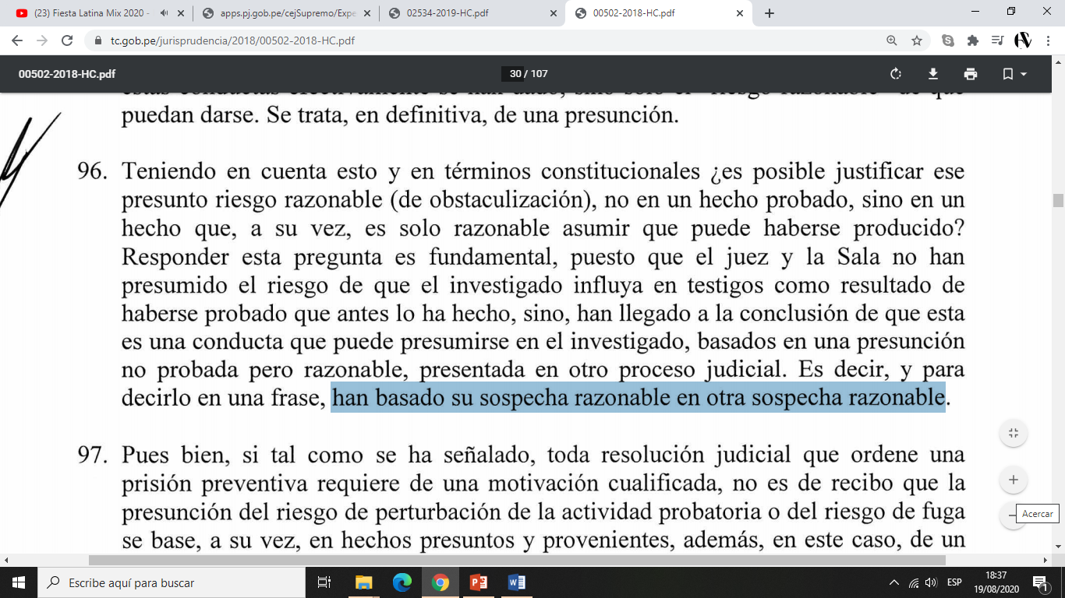
RAZONAMIENTO: “COMPRA DE TESTIGOS”
CASO HUMALA/HEREDIA
STC 4780-2017-PHC-TC (Acumulado 502-2018-PHC-TC)

Slide 25
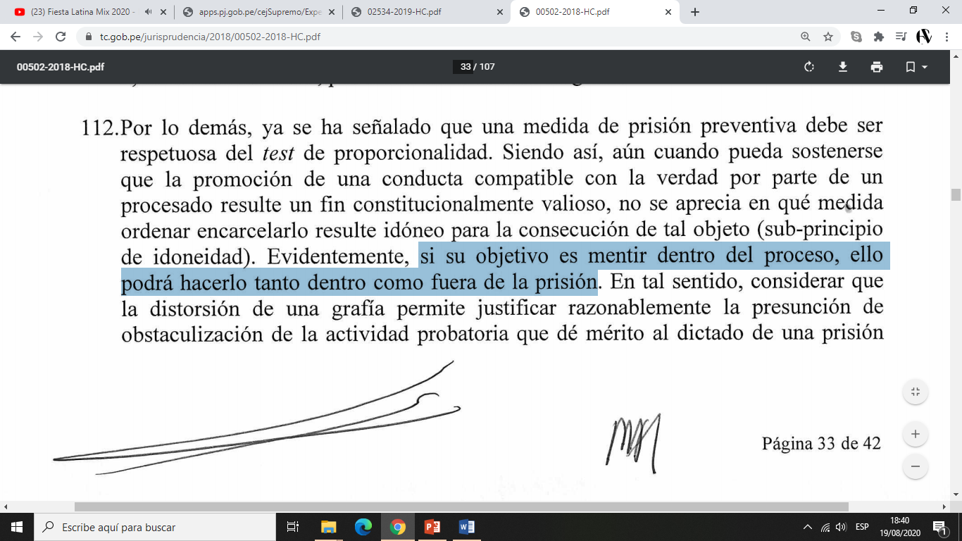
RAZONAMIENTO: “DISTORSIÓN DE LAS GRAFÍAS”
CASO HUMALA/HEREDIA
STC 4780-2017-PHC-TC (Acumulado 502-2018-PHC-TC)

Slide 26
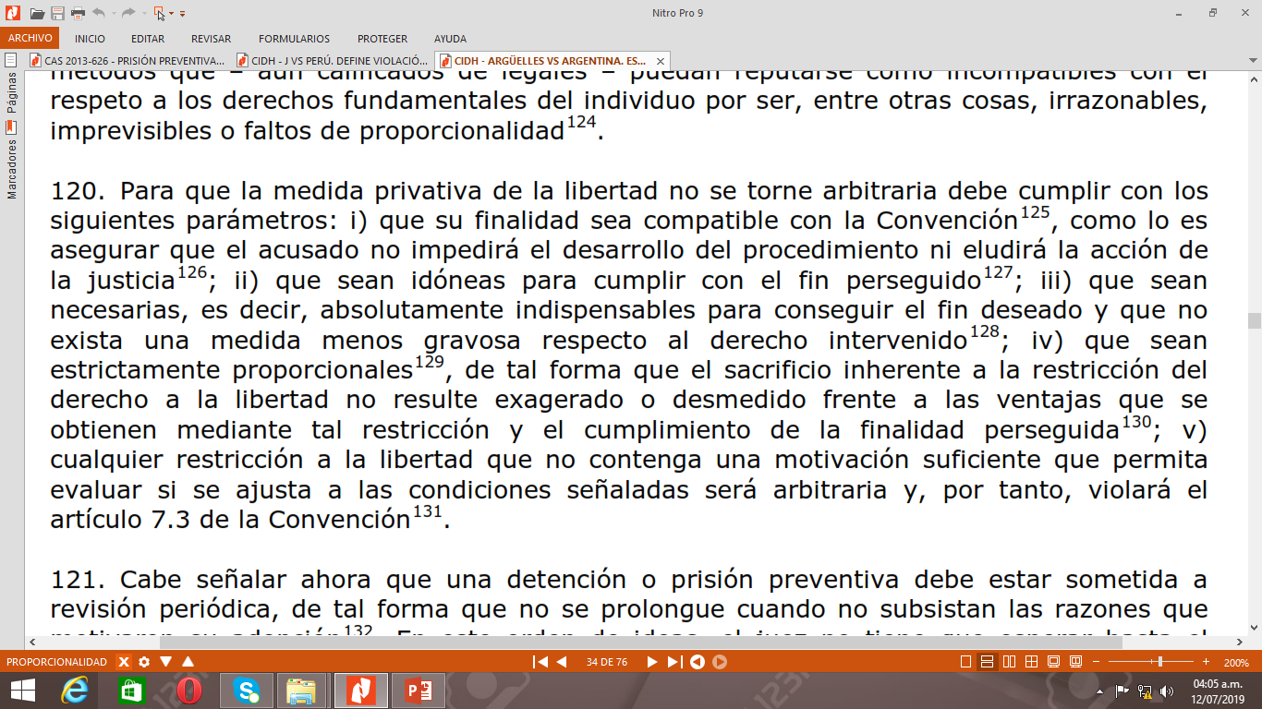
PROPORCIONALIDAD COMO PRESUPUESTO.
CORTE IDH: CASO ARGÜELLES VS ARGENTINA

Slide 27
PLAZO DE LA PRISIÓN PREVENTIVA
CUESTIONES RELEVANTES.
¿Realmente es un presupuesto?
Justificación de las solicitudes por el plazo máximo. Se debe precisar las diligencias a realizarse y su extensión.
¿Las dificultades logísticas o burocráticas del Estado justifican un aumento en el plazo? El imputado no debe cargar con esas dificultades.

Slide 28
ALGUNAS RECOMENDACIONES
En Inv. Preliminar: adelantarse al fiscal
En preparatoria/detención: verifica DFIP, congruencia
Actos de investigación: cuestiona legalidad/fiabilidad
Prevé documentos para acreditar arraigos
Cuestiona tipicidad
La falta de arraigos no se presume

Slide 29
GRACIAS
POR SU ATENCIÓN

